Slide 1


Breve guida per la gestione nutrizionale del paziente a rischio di malnutrizione o malnutrito
Team Nutrizionale Aziendale

Slide 2

Principali cause di Malnutrizione
ESPEN guidelines on definitions and terminology of clinical nutrition, Clinical Nutrition 2017
Trauma, Sepsi-infezioni gravi, Ustioni, Emorragia cerebrale o altri traumatismi cranici, dopo interventi chirurgici maggiori
Malnutrizione secondaria a patologia
infiammatoria
ACUTA
CRONICA
Neoplasie, BPCO, Malattie infiammatorie croniche intestinali (MICI), Scompenso cardiaco cronico, Malattia cronica renale, Altre patologie croniche avanzate
Malnutrizione secondaria a patologia non infiammatoria
Disfagia, Stroke, Parkinson, SLA, Demenza, patologie psichiatriche (anoressia-depressione), Malassorbimento (sindrome intestino corto), anoressia senile
FATTORI PSICOLOGICI-SOCIO ECONOMICI: povertà, solitudine, isolamento, mancanza di denti/difficoltà di masticazione, perdita di autonomia, cause ambientali (istituzionalizzazione), farmaci
Malnutrizione non correlata a patologia

Slide 3
Criteri diagnostici per Malnutrizione
ESPEN Consensus Statement
T. Cederholm et al. Clinical Nutrition 2015
Alternativa 1: BMI < 18,5 kg/m²
Alternativa 2: perdita di peso non intenzionale >10% in un periodo indefinito o
>5 % negli ultimi 3 mesi combinato con
-BMI < 20 kg/m² if < 70 anni, o < 22 kg/m² se ≥ 70 anni
o
-*FFMI < 15 and 17 kg/m² nelle femmine e maschi rispettivamente
*Cut-offs for FFMI: Based on Swiss reference material it was decided to suggest FFMI <15 and <17 kg/m2 in women and men, respectively.

Slide 4
Evoluzione della malnutrizione non trattata
100% patrimonio proteico
riduzione massa muscolare (scheletrica, liscia, cardiaca)
riduzione proteine viscerali e di trasporto
riduzione risposta immunitaria
alterata cicatrizzazione e risposta al trauma
compromissione funzionale organi
incapacità di adattamento biologico
- 70% patrimonio proteico

Slide 5

Perdita di peso:
Conseguenze
Modificazioni dell’immagine corporea
↓ Qualità di vita
↓ Stato funzionale
↓ Risposta alla terapia
↑ Durata dei ricoveri
↑ Ricoveri non programmati
↑ Complicanze\infezioni
↓ Sopravvivenza

Slide 6
Strategie di intervento nutrizionale
Supporto nutrizionale/counselling
Integratori orali (ONS)
Nutrizione Enterale (SNG o PEG)
Nutrizione parenterale
totale (NPT)
Nutrizione combinata di due o più modalità

Slide 7
Linee guida gestionali in base al MUST versione Excell* (screening)
PUNTEGGIO MUST | RISCHIO GLOBALE DI MALNUTRIZIONE | AZIONE
> 4 | ALTO RISCHIO | Trattare + intervento TN: come a medio rischio + consigliata valutazione nutrizionale TN
= 3 | MEDIO RISCHIO | Monitorare e trattare: come a basso rischio + consigli nutrizionale e valutare intervento nutrizionale con ONS
< 2 | BASSO RISCHIO | Trattamento di routine: consigli nutrizionali (opuscolo)/monitoraggio MUST
Lo scopo dello Screening Nutrizionale è quello di predire la probabilità di un migliore o peggiore outcome dovuto a fattori nutrizionali e valutare se il trattamento nutrizionale ne possa influenzare favorevolmente il decorso della malattia.
*MUST versione Excell scaricabile da sito www.ausl.pc.it Sezione Team Nutrizionale (TN), oncologia

Slide 8
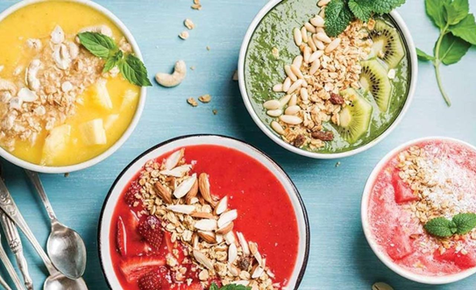
Intervento nutrizionale:
1. Favorire un’ alimentazione equilibrata

Slide 9

Opuscolo con consigli nutrizionali
Cosa contiene:
Indicazioni dietetiche per una alimentazione equilibrata (scelta corretta degli alimenti, distribuzione corretta dei pasti)
Indicazioni GENERICHE per pazienti con DISFAGIA (alimenti da preferire/evitare, distribuzione corretta dei pasti, esempio menù soffice)
Consigli per l’assunzione ideale dell’ONS (Oral Nutrition Supplementation)

Slide 10
1. Indicazioni dietetiche per una alimentazione equilibrata
Suddividere l’alimentazione su 5 pasti/die (colazione-spuntino-pranzo-merenda-cena)
Inserire spuntino e merenda regolarmente
Assumere pasti principali nutrizionalmente completi: carboidrati da cereali o derivati + proteine da carne, pesce, formaggi o uova + verdura e frutta)
E’ possibile assumere un piatto unico tipo pasta ragù/pasta tonno/pasta e legumi/pasta e ricotta, minestrina con uovo, ecc.
Prediligere una dieta ricca di cereali integrali, verdure, frutta e legumi (N. 2 porzioni frutta + n. 2 verdure/die)
Alternare le fonti proteiche (prediligere pesce, carni bianche e legumi)
Prediligere come condimento l’olio extravergine di oliva (evitare grassi da condimento di origine animale)
Ridurre il consumo di sale compensando il sapore con gli aromi e le spezie

Slide 11
Distribuzione ideale dei pasti
PASTI DELLA GIORNATA | Alimenti principali | Alternative proposte
COLAZIONE | * Latte una tazza oppure * Fette biscottate n.3-4 oppure | Yogurt alla frutta biscotti secchi n. 4-6 un piccolo panino
SPUNTINO | * Frutta fresca oppure | Mousse di frutta yogurt alla frutta
PRANZO E CENA | * Primo piatto asciutto o in brodo * Carne una fettina oppure * Verdura e Frutta | pesce una porzione formaggio uova
MERENDA | * Tè * Biscotti secchi n. 4-6 oppure | * Spremuta fresca * Fette biscottate n. 2 con marmellata

Slide 12
2. Consigli nutrizionali per pz con difficoltà a deglutire
Assumere n. 5-6 piccoli pasti al giorno (pasti piccoli e frequenti)
Assumere alimenti frullati e/o omogeneizzati
Evitare gli alimenti a doppia consistenza come minestrina (brodo + pastina/riso), minestrone (brodo + verdure a pezzi + riso/pasta) ed evitare il riso e tutti i cereali in chicco
Come primo piatto semolino o crema di riso o di mais e tapioca o altra crema di cereali, preparati con brodo di carne o di verdure oppure in passato di verdure
Carne, prosciutto cotto o pesce devono essere frullati e poi aggiunti al primo piatto oppure al purè oppure alla verdura frullata; privare la carne di pelle e di tutte le parti fibrose, tagliarla in piccoli pezzi prima di frullarla
In sostituzione di carne/pesce frullati si possono utilizzare gli omogeneizzati per l’infanzia già pronti
I formaggi da preferire sono cremosi che si sciolgano amalgamandosi bene alla verdura frullata oppure al primo piatto e non formaggi che tendono a fare fili o ad appiccicarsi ai denti o al palato (es: no mozzarella, no crescenza, no scamorza, ecc)
Frutta e verdura fresche private della buccia semi e filamenti devono essere frullate
I legumi devono essere sempre ben cotti, frullati e passati al setaccio
Arricchire i piatti con panna o altre salse per rendere le preparazioni più cremose, appetitose e più nutrienti
Aggiungere un cucchiaio di olio e di parmigiano nei piatti per rinforzarli
Le uova possono essere aggiunte nelle preparazioni facendole sciogliere ed amalgamare durante la cottura dei piatti
Preferire degli spuntini con yogurt cremoso (NO con pezzi di frutta) oppure latte in cui sciogliere fette biscottate oppure biscotti granulari oppure dei frullati cremosi di frutta, latte e biscotti
Valutare necessità ad addensare i liquidi (acqua o succhi di frutta o tè/tisane, ecc).

Slide 13
Distribuzione ideale dei pasti con dieta frullata
PASTI DELLA GIORNATA | Alimenti principali | Alternative proposte
COLAZIONE | * Latte una tazza oppure * Fette biscottate oppure frullate, sciolte nel latte | Yogurt cremoso alla frutta senza pezzi biscotti infanzia Biscotto granulare
SPUNTINO | * Mousse di frutta oppure | omogeneizzato di frutta yogurt cremoso senza pezzi
PRANZO E CENA | * Semolino oppure sciolto nel brodo o in passato verdure * Carne frullata oppure * Verdura frullata | Crema di cereali (di riso, mais e tapioca, farina di mais, ecc) Pesce frullato Prosciutto cotto frullato Formaggio cremoso Uova
MERENDA | * Yogurt cremoso oppure senza pezzi | Budino Frullato di latte+frutta+biscotti

Slide 14
Distribuzione ideale dei pasti con dieta frullata
PASTI DELLA GIORNATA | Alimenti principali | Alternative proposte
COLAZIONE | * Latte una tazza oppure * Fette biscottate oppure frullate, sciolte nel latte | Yogurt cremoso alla frutta senza pezzi biscotti infanzia Biscotto granulare
SPUNTINO | * Mousse di frutta oppure | omogeneizzato di frutta yogurt cremoso senza pezzi
PRANZO E CENA * | * Semolino oppure sciolto nel brodo o in passato verdure * Carne frullata oppure * Verdura frullata | Crema di cereali (di riso, mais e tapioca, farina di mais, ecc) Pesce frullato Prosciutto cotto frullato Formaggio cremoso Uova
MERENDA | * Yogurt cremoso oppure senza pezzi | Budino Frullato di latte+frutta+biscotti
* E’ possibile proporre un unico piatto associando il primo piatto di crema di cereali cotto nel passato di verdure in cui inserire secondo piatto frullato (o eventualmente usando l’omogeneizzato di carne/pesce/ecc)

Slide 15

Pz con alimentazione scarsa?
Mantenere i pasti piccoli e frequenti durante il giorno (5 pasti/die)
Tenere sempre a portata di mano uno spuntino/snack (no appena prima del pasto)
Non bere quantità eccessiva di acqua/liquidi a ridosso dei pasti
Assicurare una quota proteica adeguata (ev piatti unici)
Aumentare gli apporti nutrizionali senza aumentare i volumi dei pasti ma aumentandone la densità calorica.
Esempi: +olio; +grana; alternare al pane la focaccia (no disfagici);
arricchire i piatti con formaggi cremosi/uovo/panna, assumere latte
e yogurt interi, inserire la marmellata/miele a colazione (NO DIAB).

Slide 16
Una dieta basata su queste raccomandazioni è caratterizzata da alimenti con alta concentrazione di vitamine, minerali e fibra e un basso contenuto di sale, grassi saturi, grassi trans, zuccheri aggiunti e carboidrati raffinati.
Si tratta perciò di una dieta in grado di promuovere un buono stato nutrizionale e di proteggere dal rischio di carenze nutrizionali.

Slide 17
Monitoraggio dell’alimentazione
Monitorare l’adeguata assunzione nutrizionale: richiedere compilazione di un report degli alimenti assunti (* vedi seguente), valutare assunzione di tutti i pasti e di tutti i macronutrienti principali (carboidrati, proteine e lipidi)
Valutare gli eventuali disturbi causati dalle terapie (minimizzare effetti collaterali dei trattamenti)
Fornire aiuto e consigli sulle scelte alimentari, sugli alimenti e le bevande da assumere (consigli nutrizionali, consegnare opuscolo)
Favorire assunzione di cibo gradevole e di buon valore nutrizionale
Garantire l’assunzione di liquidi necessari: frazionare l’assunzione di liquidi e monitorare le quantità
Modificare la consistenza dei cibi/liquidi secondo la capacità deglutitoria verificata (es. semisolida, frullata, morbida ecc)
Monitoraggio del peso ove possibile

Slide 18
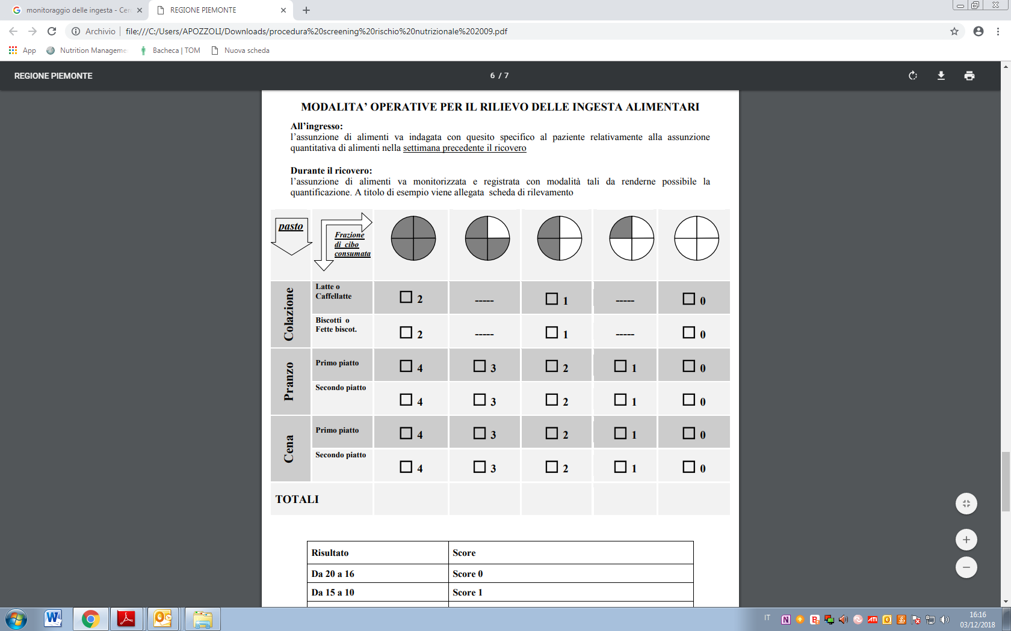
Esempio di report degli apporti nutrizionali
PUNTEGGIO | % Intake nutrizionale | Interpretazione
Da 20 a 16 | → Intake > 75% | ✓ Alimentazione sufficiente
Da 15 a 11 | → Intake > 50 % < 75 % | @ Verificare necessità di integrazione
Da 10 a 6 | → Intake > 25 % < 50 | # Necessaria integrazione nutrizionale
< 5 | → Intake < 25 % | # Necessaria integrazione nutrizionale

Slide 19
Esempi di integrazioni nutrizionali naturali
Integrazione | Pz ricoverato (Osp. Pc) | Pz a domicilio (misure casalinghe) | Valore nutrizionale
* OLIO EVO | n. 1 bustina = 10g | n. 1 cucchiaio = 10g | 90 Kcal (100% lipidi)
* GRANA/PARMIGIANO | n. 1 bustina = 7 g | n. 1 cucchiaio raso = 7 g | 30 kcal – 2,5 g Pr.
* ZUCCHERO | n. 1 bustina = 10 g | n. 1 cucchiaio = 10 g | 40 kcal
* MARMELLATA | n. 1 confezione = 25 g | n. 1 cucchiaio colmo = 20/25 g | 60 kcal
* BISCOTTI | n.1 pacch. = 16,5 g | n. 4 Bisc. tipo Oro Saiwa | 80 kcal
* FETTE BISCOTTATE | n. 1 pacch. = 16 g | n. 2 Fette bisc. = 16 g | 65 kcal
* YOGURT INT. FRUTTA | n. 1 vasetto = 125 g | = | 112 kcal – 3,75 g Pr.
* BUDINO CIOCC/VAN | n. 1 vasetto = 125 g | = | 150 – 2,8 g Pr.
* MOUSSE DI FRUTTA | n. 1 confezione = 100 g | n. 1 confezione = 100 g | 100 kcal
* SUCCO DI FRUTTA | n. 1 brick = 200 ml | n. 1 brick/bicch.= 200ml | 112 kcal
* CRACKER | n. 1 pacchetto = 25 g | = | 110 kcal
* GRISSINI | n. 2 pacchetti = 24 g | = | 105 kcal
* PANINO CON PROSCIUTTO | 50 g + 50 g | Un soffiato o rosetta + cotto n.1/2 conf. | 260 kcal – 10 g proteine

Slide 20
Intervento nutrizionale:
2. Inserimento di un supplemento orale della nutrizione (ONS)

Slide 21
Inserimento di un ONS
(Oral Nutritional Supplement)
Valutare se inserire oltre alla dieta naturale anche integratore nutrizionale orale (ONS) che fornisce di media 250-300 kcal (vedi Scheda Integratori Orali disponibili in Ausl Piacenza)
Possono essere liquidi (gusti dolci), sottoforma di budino (gusti dolci) o in polvere da aggiungere ad altri liquidi di solito tiepidi (gusto neutro o dolce)
Solitamente più graditi se consumati freschi, inoltre sarebbe meglio il frazionamento di un integratore in più riprese nella giornata, negli intervalli fra un pasto e l’altro o a fine di un pasto
Oltre al monitoraggio degli apporti nutrizionali andrà monitorato anche l’assunzione dell’integratore (=Farmaco)
Per i pazienti ricoverati sono disponibili in reparto; per i pazienti in dimissione o a domicilio occorre compilare il modulo che viene autogenerato dalla compilazione della GUIDA PRESCRIZIONE INTEGRATORI ORALI (in formato excel), specificando la durata di prescrizione (secondo istruzione operativa), consegnare il modulo prescrittivo che è necessario per il ritiro presso farmacia ospedaliera. Per pz in dimissione ospedaliera l’integratore sarà prescritto in lettera di dimissione (30 gg)
NB: si ricorda che gli ONS sono in aggiunta all’alimentazione di base, non pasti sostitutivi!

Slide 22
Gli integratori alimentari «artificiali»
Gli integratori alimentari sono definiti dalla normativa di settore (Direttiva 2002/46/CE, attuata con il decreto legislativo 21 maggio 2004, n. 169) come: “prodotti alimentari destinati ad integrare la comune dieta e che costituiscono una fonte concentrata di sostanze nutritive, quali le vitamine e i minerali, o di altre sostanze aventi un effetto nutritivo o fisiologico, in particolare, ma non in via esclusiva, aminoacidi, acidi grassi essenziali, fibre ed estratti di origine vegetale, sia monocomposti che pluricomposti, in forme predosate”.
Linee guida (LG) ministeriali sugli integratori alimentari
→ Supplementi Nutrizionale Orali (ONS: Oral Nutritional Supplements)

Slide 23
Classificazione ONS
STANDARD prodotti completi dal punto di vista dei nutrienti
SPECIFICI PER PATOLOGIA con formulazione dei nutrienti adattata una specifica patologia o stato patologico
MODULARI con formulazione dei nutrienti in cui singoli componenti possono essere singoli (es: maltodestrine) o miscelati ad altri singoli nutrienti in modo da soddisfare i fabbisogni di specifiche condizioni

Slide 24
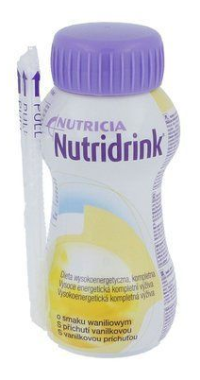
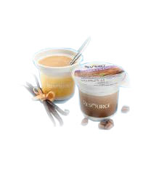
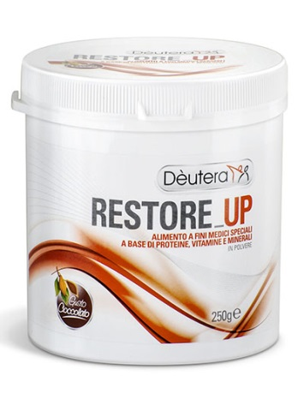
Consistenze degli ONS
LIQUIDI
IN CREMA
IN POLVERE

Slide 25
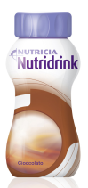
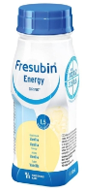
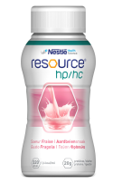
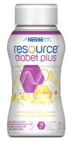
INTEGRATORI ORALI STANDARD LIQUIDI – Ausl Piacenza –
 | Caratteristiche | Flacone (ml) | kcal/proteine per flacone | INDICAZIONI
NUTRIDRINK | Integratore ipercalorico normoproteico | 200 ml | 300 kcal 12 g proteine | Malnutrizione calorico proteica Pazienti neurologici Pre e postoperatorio Anziani Senza glutine e fibre (gusti vaniglia, banana, cioccolato)
FRESUBIN PROTEIN ENERGY | Integratore ipercalorico ed iperproteico | 200 ml | 300 kcal 20 g proteine | Malnutrizione proteico-calorica, tutti i pz che necessitano di integrare proteine e calorie allo stesso tempo (Es: Neoplasie, anziani, ecc) Senza glutine, lattosio ininfluente, fibre 1 g per brick da 200 ml (gusto cioccolato, frutti di bosco)
RESOURCE HP/HC | Integratore ipercalorico ed iperproteico | 200 ml | 320 kcal 20 g proteine | Pz con aumentato fabbisogno proteico-calorico (malnutrizione, anoressia, pz anziani, oncologici, con insufficienza respiratoria) Senza glutine, lattosio ininfluente, fibre 1 g per brick da 200 ml (gusti fragola, vaniglia, pesca, cioccolato)
RESOURCE DIABET PLUS | Integratore ipercalorico iperproteico a basso indice glicemico con fibre 100% solubili specifico per DIABETE | 200 ml | 320 kcal 18 g proteine | Per pazienti con diabete e alterazioni del metabolismo dei carboidrati. IG = 30 Senza glutine, lattosio ininfluente, fibre insolubili 5g/200ml (gusti vaniglia, fragola)

Slide 26
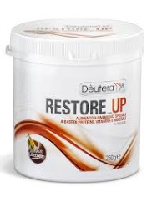
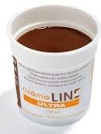
INTEGRATORI ORALI STANDARD IN POLVERE O CREMA – Ausl Piacenza –
 | CARATTERISTICHE | Barattoli/vasetti (g cad) | kcal/proteine per porzione | INDICAZIONI
RESTORE UP | Integratore iperproteico in polvere arricchito di vitamine e minerali, ad elevata solubilità | 270 g (barattolo intero) | 182 kcal 15 g proteine (*) | Necessità di un aumentato apporto proteico, vitaminico e minerale in caso di malnutrizione proteica, ridotto apporto proteico con la dieta e aumentato fabbisogno con necessità di contenere i volumi - NO lattosio - NO glutine - NO fibre (gusti neutro, vaniglia, cioccolato) (*) = calcolo su dose standard consigliata di 50 g/die= 4 cucchiai
CREMELINE | Integratore ipercalorico e iperproteico semisolido di consistenza cremosa | 125 g (=n.1 vasetto) | 200 kcal 12,5 g proteine Per vasetto da 125 g | Per pz con aumento del fabbisogno calorico-proteico e con difficoltà nella deglutizione e/o nella masticazione. (vari gusti) NO lattosio - Fibre 0,5 g/125 g (gusti cioccolato, vaniglia, albicocca, caffè, caramello, limone)
RESOURCE DIABET CREME | Integratore ipercalorico e iperproteico di consistenza cremosa a basso indice glicemico per DIABETE | 125 g (=n.1 vasetto) | 278 kcal 11 g proteine Per vasetto da 125 g | (semisolido a consistenza cremosa vaniglia, caffè)

Slide 27
Intervento nutrizionale:
3. Avvio di una Nutrizione Artificiale di supporto

Slide 28
3. Intervento nutrizionale-Nutrizione Artificiale (Terapia)
Nutrizione Artificiale quando? LG SINPE/ESPEN 2012
  Pz con Malnutrizione: Gli intake per via orale non raggiungono almeno il 50% del fabbisogno ( in pratica intake < 50% di quanto preparato ) per un periodo > 5 gg in pz malnutrito (BMI<18,5 e/o calo di peso > 10% negli ultimi 6 mesi)
  Pz Normonutrito ma:
  Stima o previsione di insufficiente nutrizione orale per almeno 10 g (es. effetti collaterali gravi da trattamenti oncologici come vomito incoercibile, diarrea profusa ecc. )
  Condizioni di ipercatabolismo : grave ( es sepsi severa, trauma, intervento chirurgico maggiore + complicanze) o moderato con previsione di insufficiente nutrizione orale per più di 7 gg
  Alterazioni dell’assorbimento, del transito intestinale o della digestione del cibo nelle sue varie fasi, gravi e non rapidamente reversibili (entro 10 gg)

Slide 29
Valutare la necessità di integrazione nutrizionale (OS/NA)?
Pz che si alimenta per OS con DIETA LIBERA o DIETA SPECIFICA PER PATOLOGIA
I Fabbisogni nutrizionali sono coperti?
MONITORAGGIO INTAKE NUTRIZIONALE
< 50
> 50 < 75%
> 75 %
Valutare NA di supporto ad alimentazione per OS oppure NA totale
Alimentazione per Os associata ad integratore nutrizionale orale (ONS)
Prosegue sola alimentazione per OS e monitoraggio intake nutrizionale

Slide 30
Intervento nutrizionale-Nutrizione Artificiale (terapia)
Quale tipologia: N.Enterale (NE) o N.Parenterale (NP)?
In tutte le condizioni in cui sussista una normale funzione dell’enterocita e sia prevedibile la copertura dei fabbisogni per via enterale, la NE dovrà essere la tecnica di 1°scelta, mentre la NP dovrà essere riservata ai pazienti che necessitano di una nutrizione artificiale, ma nei quali la via enterale sia controindicata, impraticabile o non consenta la copertura dei fabbisogni. SNG (12-14 fr) se NE < 3 mesi; PEG-digiunostomia se NE>3 mesi.
2) Indicazioni ad NP solo se:
mancanza di adeguata funzione intestinale assorbente (es. fistole ad alta portata, intestino corto, diarrea incoercibile ecc…)
compromissione del transito intestinale
negato consenso da parte del paziente o del tutore
NP periferica (Midline): sacche ad alti volumi e poche calorie (tempo previsto < 30 gg).
NP centrale (PICC/CVC): sacche più concentrate, alta osmolarità (tempo previsto >15-30 gg)

Slide 31
Quale tipologia di Nutrizione Artificiale
Intestino funzionante ?
si
no
Previsione di NE < 3 mesi
Previsione di NE > 3 mesi
NPT temporanea (<30 gg)
NPT a lungo termine (>30 gg)
SNG/SND
PEG/PEJ
MIDLINE
CVC/PICC
Proseguimento NE domiciliare/struttura
Inviare scheda NAD al Team Nutrizionale (4gg prima dimissione)
Proseguimento NP domiciliare/struttura inviare scheda NAD al Team Nutrizionale (4 gg prima della dimissione)

Slide 32
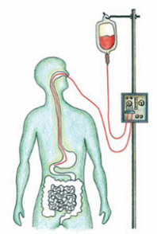
Nutrizione Artificiale Enterale
Accesso: SNG/PEG/digiunostomia
Somministrazione: pompa infusionale velocità di partenza 20 -30 ml hr- velocità max 70-100 ml hr. Range nutrizionale 5-7 gg.
Tipologia prodotti:standard (con o senza fibre), ipercalorici-iperproteici (con o senza fibre), semielementari, speciali per patologia (diabete M, nefropatici, insuf. Respiratoria).Vedi schede prodotti NE
Effetti collaterali più frequenti: stipsi, diarrea, distensione addominale, vomito/rigurgito, dislocazione sonda, infezione peristomale (PEG/digiunostomia)
Consiglio: seguire procedure di nursing (igiene-lavaggio), controllo ristagno gastrico ad intervalli, incrementare lentamente la velocità, adeguata igiene/mobilizzazione sonda (PEG), controllo dell’alvo, postura corretta del paziente.
Adeguata istruzione al care-giver.

Slide 33
PRODOTTI PER NE – Ausl Piacenza –
 | Caratteristiche | Flacone (ml) | kcal/proteine per 100 ml | INDICAZIONI
OSMOLITE NEUTRO | Nutrizione per sonda isocalorica (1 kcal/ml), completa e bilanciata a composizione isotonica con MCT | 500 ml | 100 kcal 4 g proteine | Nutrizione pre- e post-operatoria, in particolare dopo interventi al tratto gastrointestinale. Controindicazioni a prodotti contenenti fibre alimentari, prevenzione diarrea osmotica Senza glutine e lattosio, no fibre, osmolarità= 244
FRESUBIN ORIGINAL FIBRE NEUTRO | Miscela enterale per sonda, standard e normocalorica, a basso residuo arricchita in EPA e DHA, fibre miste | 500 ml | 100 kcal 3,8 g proteine | Indicato in pz che non possono nutrirsi adeguatamente per OS, malnutriti o a rischio di malnutrizione, fibre miste (solubili 4,6+ insolubili 2,8) Senza glutine, lattosio ininfluente, osmolarità=285
NOVASOURCE GI FORTE | Nutrizione ipercalorica, bilanciata e completa con fibra solubile PHGG | 500 ml | 155 kcal 6 g proteine | Necessità di supporto del trofismo della mucosa, associato ad elevato fabbisogno energetico e proteico - Restrizione nell’apporto in fluidi: insufficienza cardiaca, neurochirurgia Senza glutine, lattosio ininfluente, fibre tot=11 g osmolarità= 335
NOVASOURCE GI CONTROL | Nutrizione bilanciata, normocalorica, normoproteica, con fibra solubile PHGG | 500 ml | 100 kcal | Necessità di supporto del trofismo della mucosa,. Senza glutine, lattosio ininfluente, fibre totali=11 g. osmolarità=322
NOVASOURCE GI BALANCE | basso indice glicemico adatto a casi di diabete mellito I e II, fibra solubile PHGG | 500 ml | 107 Kcal 4,8 g proteine | Nutrizione enterale totale o integrativa in pazienti con diabete mellito di tipo I e II o Condizioni patologiche caratterizzate da temporanea perturbazione del metabolismo glucidico . Senza glutine, lattosio ininfluente, fibre tot=10 g, osmolarità=320
NOVASOURCE GI BALANCE PLUS | Ipercalorico, iperproteico a basso indice glicemico adatto a casi di diabete mellito I e II, fibra solubile PHGG | 500 ml | 150 kcal 7,6 g proteine | Nutrizione enterale totale o integrativa in pazienti con diabete mellito di tipo I e II o Condizioni patologiche caratterizzate da temporanea perturbazione del metabolismo glucidico . Senza glutine, lattosio ininfluente, fibre tot=11g, osmolarità=370
ISOSOURCE ENERGY FIBRE | Alimento completo per uso enterale, normocalorico e normoproteico, con fibre solubili ed insolubili. | 500 ml | 160 kcal 6,1 g proteine | Indicato per la nutrizione enterale con SNG - PEG - stomie intestinali di pazienti che necessitano elevati apporti calorici o di ridotti apporti di liquidi; particolarmente indicato per la nutrizione di lungo periodo Senza glutine, lattosio ininfluente, fibre tot=7,5 g, osmolarità=418
ENSURE PLUS HN | Completo, ipercalorico/iperproteico, senza fibre | 500 ml | 150 kcal 6,26 g proteine | pazienti che necessitano elevati apporti calorici o di ridotti apporti di liquidi; particolarmente indicato per la nutrizione di lungo periodo Non contiene fibre Osmolarità=392

Slide 34


Nutrizione Artificiale Parenterale
Accesso: Midline (NP periferica), PICC/CVC (NP centrale)
Somministrazione: Pompa peristaltica, velocità consigliata 80-90 ml hr.
Tipologia prodotti: sacca per NP periferica (osmolarità max 850 mOsm/L) o sacca per NP centrale (osmolarità >850 mOsm/L). Vedi sacche NP (schede)
Effetti collaterali più frequenti: trombosi, flebiti, setticemia-sepsi, dislocazione accesso, iperglicemia, alterazioni elettrolitiche (iponatriemia, ipokaliemia), sovraccarico di volume.
Consiglio: seguire Bundle GAVeCeLT prevenzione infezioni cateteri, evitare manipolazioni/aggiunte sacca, durata max somministrazione sacca 18-24 hr, passare prima possibile a nutrizione enterale, controllo bilanci, controllo elettroliti/glicemia.
Adeguata istruzione al care-giver

Slide 35
PRODOTTI PER NP PERIFERICA– Ausl Piacenza –
 | SACCA (ML) | KCAL/AA g | caratteristiche
OLIMEL N 4 | 1500 ML 2000 ML 2500 ML | 910 kcal/33g 1215 kcal/44g 1750 kcal/63g | Soluzione ternaria, periferica, osmolarità 760 mOsm/L, emulsione lipida (80% olio d’oliva e 20% olio di soia)
LIPOFLEX AA32/G64 | 1250 ML | 955 kcal/40 g | Ternaria periferica, con elettroliti, senza olio di pesce Osmolarità=840

Slide 36
PRODOTTI PER NP CENTRALE– Ausl Piacenza –
 | SACCA (ml) | kcal/AA gr | CARATTERISTICHE
FINOMEL CENTRALE 1085 | 1085 ml | 1184 Kcal/55 g | Ternaria, centrale, con elettroliti, olio di pesce, soia ed oliva, trigliceridi catena media
OLIMEL NE 9° (con e senza elettroliti) | 2000 ml | 2140 kcal/113 g | Ternaria, centrale, olio di soia e di oliva, TG a catena media
SMOFKABIVEN 1477 (con e senza elettroliti) | 1477 ml | 1600 kcal/75 g | Sacca ternaria, vena centrale, emulsione lipida bilanciata (4 oli= pesce, soia, oliva, MCT).
OMEGAFLEX | 1875 ml 2500 ml | 1900 kcal/72 g 2530 kcal/96 g | Ternaria, centrale, con elettroliti, olio di pesce e soia, trigliceridi catena media Osmolarità=1215
LIPOFLEX 1250 CENTRALE AA38/G120 | 1250 ml | 1265 kcal/48 g | Ternaria, centrale, con elettroliti, senza olio di pesce
PLUSFLEX BINARIA CENTRALE | 2000 ml | 1580 kcal/96 g | Binaria, centrale, elettroliti Osmolarità=1400

Slide 37
Riferimenti e contatti
Team Nutrizionale:
Sede Edificio 1, ingresso A, 2° piano
Personale: Medici: Dott.ssa S.Emiliani (referente medico nutrizione clinica/NA)
Dietiste: A. Pozzoli, A. Pazzoni, C.Perri, P. D’Ascanio, E.Carrai
Infermiere: B.Maini, E. Passera
Contatti:Tel. 0523-302180, Fax.0523-302182
Orario: risposta telefonica 8-15:00 dal LUN al VEN
Ambulatorio: 9-13.30 dal LUN al VEN
Consulenze ospedaliere: Galileo, visita dietologica, erogatore Team Nutrizionale
Guida, Modulistica, Brochure: reperibili su sito Internet/Intranet, dedicato a Team Nutrizionale sezione Integratori/ Nutrizione artificiale.

